Slide 1


Террористік акті орын алған жағдайдағы іс-әрекет жаттығулар

Slide 2
Мақсаты: оқушылардың өмір қауіпсіздігін қамтамасыз ету және террористік акті кезіндегі іс-әрекеттерге үйрету

Slide 3
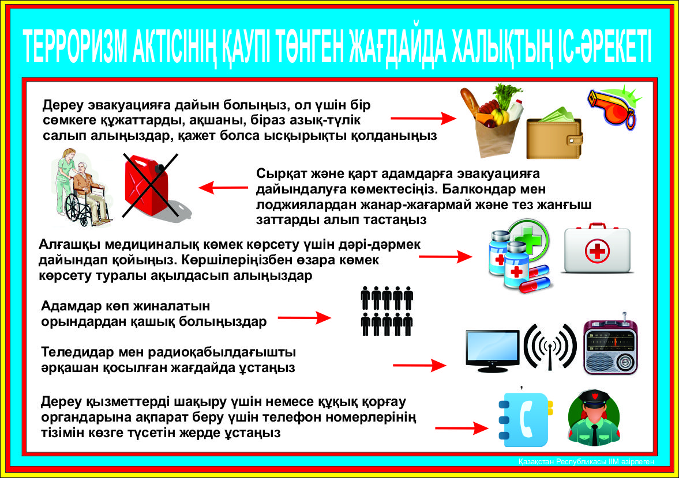

Slide 4


Slide 5
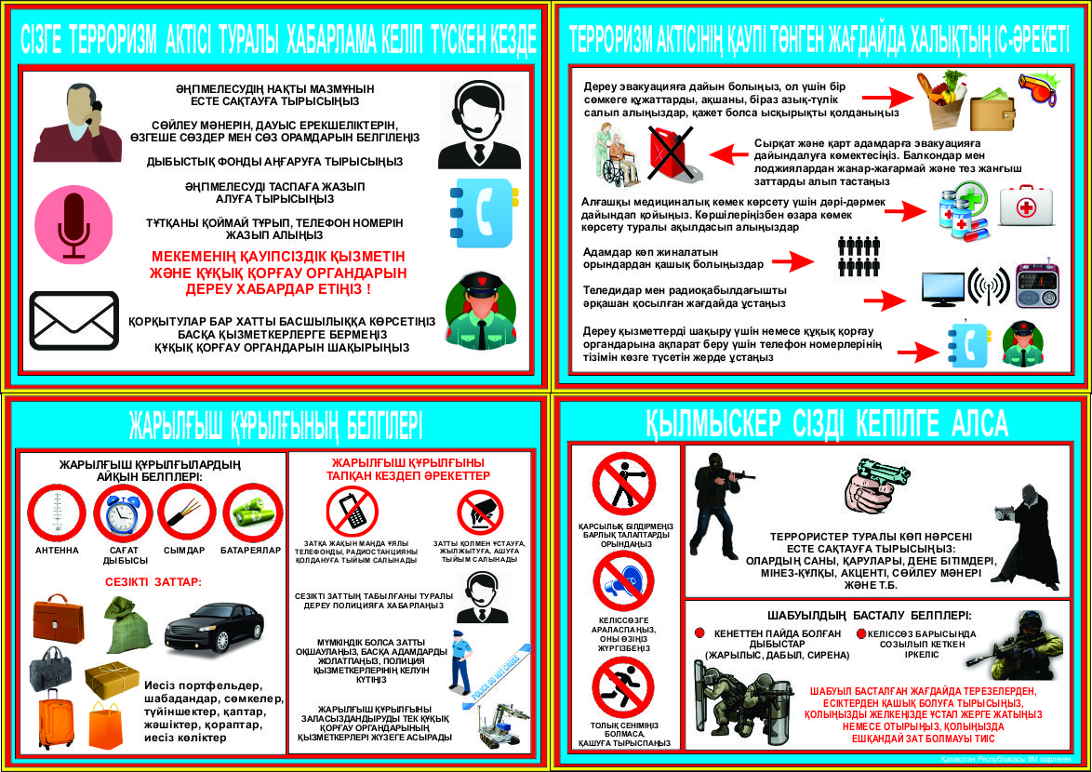

Slide 6


Slide 7
